Slide 1


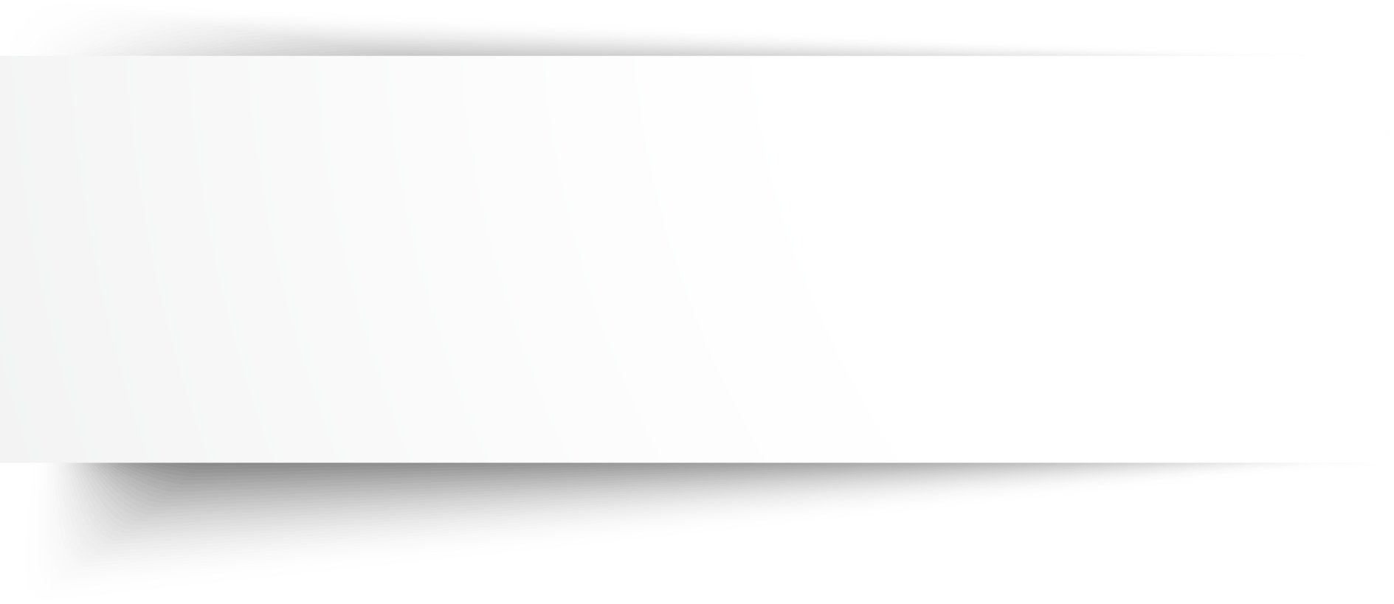


东风代拿需求分析
阶段性工作汇报
汇报小组： G014 时间：2021.10.27

Slide 2
1
用户类别与代表
2
界面原型
5
3
数据字典
功能性需求分析
目录
6
4
ER图
非功能性需求分析
7
CONTENTS
参考资料
8
小组分工及打分

Slide 3
01
用户类别与代表

Slide 4

用户类别与代表
用户类别：
发布代拿订单的发单人；
接受代拿订单的接单人；
当然用户：
杨枨老师；
典型用户：
麻宇航 软件工程1903学生
陈文宇 软件工程1903学生
高泽枭 软件工程1903学生；

Slide 5
02
界面原型

Slide 6
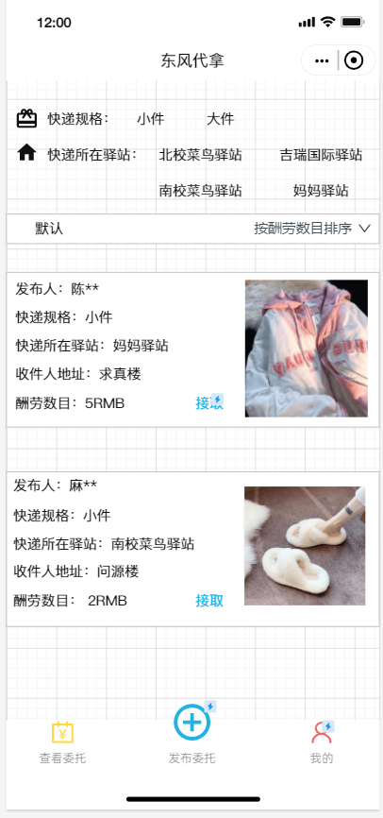
界面原型
查看委托界面

Slide 7
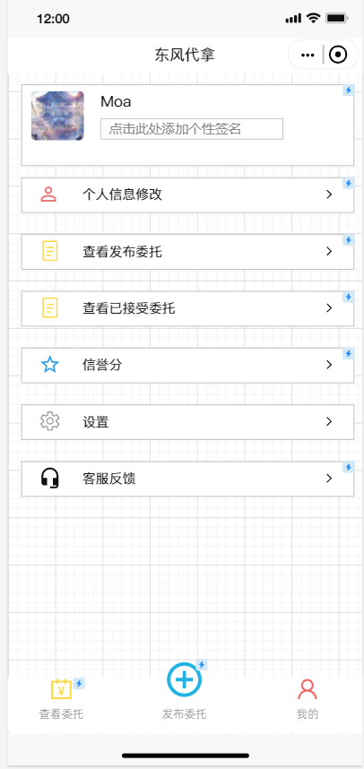
界面原型
用户界面

Slide 8
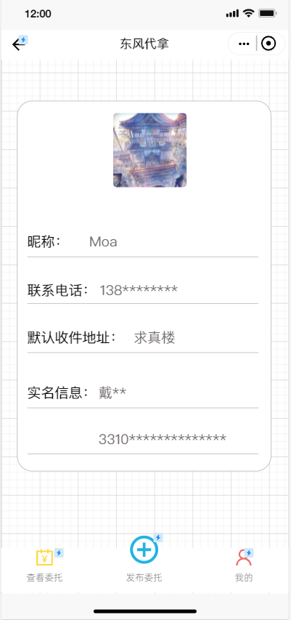
界面原型
个人信息界面

Slide 9
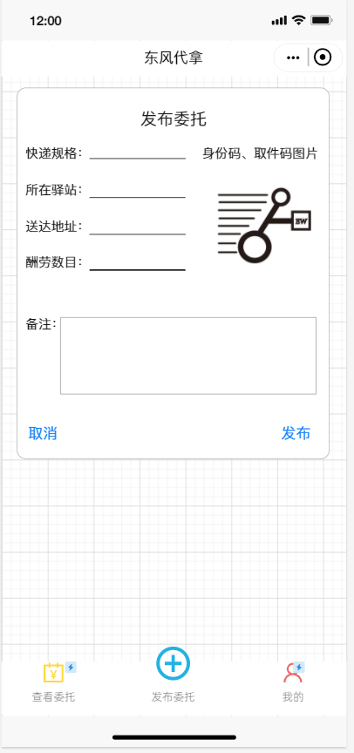
界面原型
发布委托界面

Slide 10
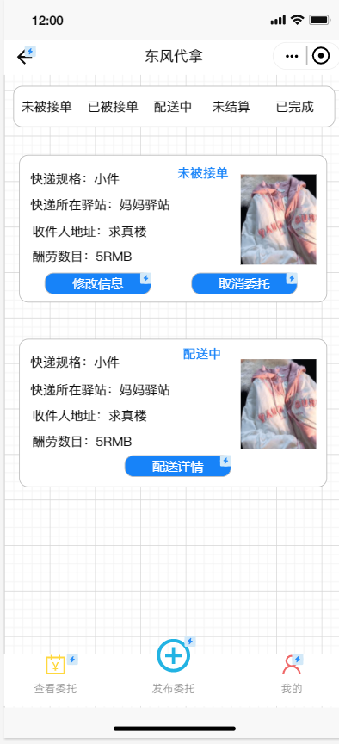
界面原型
查看已发布委托界面

Slide 11
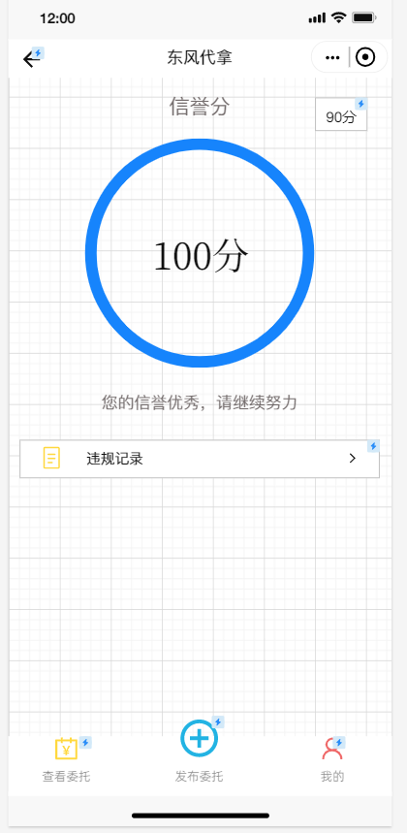
界面原型
信誉分界面

Slide 12
03
功能性需求分析

Slide 13
功能性需求分析
1、有代拿需求的用户可以发布代拿订单。
2、希望替他人代拿的用户可以接受订单。
3、一段时间内多个用户接单平台通过一定规则分派订单。
4、发单人和接单人可以在订单完成时进行互相评分，评分计入用户个人信誉分系统。
5、发单人可以修改订单信息。
6、当某个订单的双方产生矛盾时，可以提交申诉，客服将介入仲裁

Slide 14
04
非功能性需求分析

Slide 15
非功能性需求分析
观感需求（界面需求）：小程序界面需要在简洁的基础上做到尽量美观。
易用性需求与可执行需求：小程序操作简单，易于上手，一般的智能手机使用者无需教学就会使用；小程序功能响应要尽量快。
安全性需求：
保密性：数据不能被授权用户以外的任何人访问的能力。
可靠性：用户账号手机号学号（或工号）对应、订单信息在各界面（如发布者、接受者等）一致。
完整性：安预期目标完成任务的能力。
可维护性：开发小组保持开发学习，确保维护更新；
灵活性：可以在微信平台上发布并在用户手机上使用、收集用户反馈信息分析必要需求进行系统升级；
可重用性：本软件为独立软件，与其他应用无联系；

Slide 16
05
数据字典

Slide 17
数据字典
名字：用户信息
别名：
描述：用户基本信息
定义：用户信息 = 用户名+ 地址 + 性别 +电话号码+付款码
位置：个人信息
名字：地址
别名：
描述：唯一标识用户的关键域
定义：账号 = 8{数字}8
位置： 用户信息
代拿任务信息界面
名字：收钱码
别名：
描述：进行交易的方法
定义：支付宝生成二维码
位置：个人信息
付款界面
名字：用户名
别名：
描述：用户昵称
定义：用户名 = 1{字符}5
位置：个人信息
任务信息界面
名字：性别
别名：
描述：验证用户身份
定义：男或女
位置：个人信息
任务信息界面
名字：手机号
别名：
描述：用户的手机号码
定义：11{数字}11
位置：个人信息

Slide 18
数据字典
名字：酬劳数
别名：
描述：酬劳金额
定义：金额 = 1{数字}20
位置：任务信息界面
名字：信誉分
别名：
描述：评判个人信誉作用
定义：类型 = 1{}4
位置：信誉分界面
任务信息界面
名字：所在驿站
别名：
描述：快递所在驿站
定义：日期 = 8{数字}8
位置：任务信息界面
名字：预定时间
别名：
描述：代拿者的个人预计时间
定义：备注 = 0{字符}100
位置：任务信息界面
名字：快递规格
别名：
描述：快递的型号，大小
定义：小件或大件
位置：任务信息界面

Slide 19
06
ER图

Slide 20
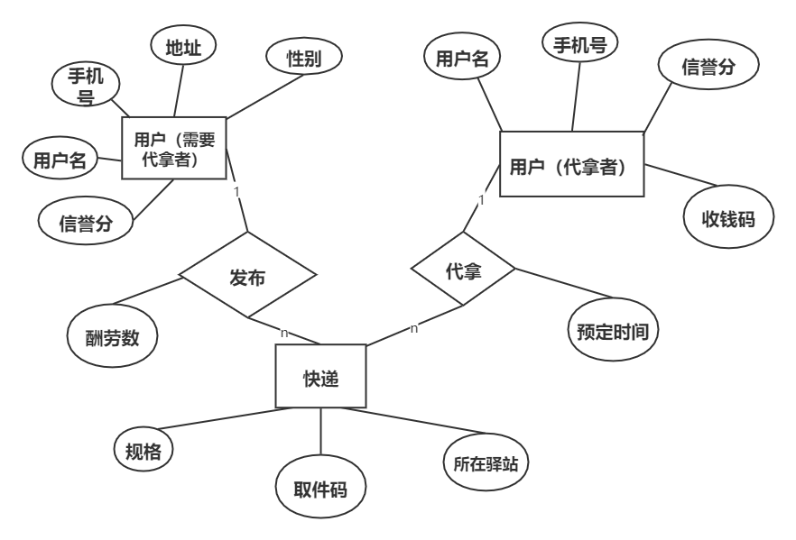
ER图

Slide 21
07
参考资料

Slide 22
参考资料
[1]项目计划书模板（GB/T8567-2006）
[2]《软件工程导论》 需求分析 p.55-73
[3]《软件工程导论》 软件配置管理p.328-331
[4]《软件工程：首页及课程介绍》 课程计划 p.18
[5] 黑马程序员微信小程序
https://www.bilibili.com/video/BV1nE41117BQ?from=search&seid=8977931105559803761&spm_id_from=333.337.0.0 ——————2021.10.27
[6] 2021年最全最新微信小程序教程
https://www.bilibili.com/video/BV12T4y1E7k6?from=search&seid=8977931105559803761&spm_id_from=333.337.0.0——————2021.10.27
[7] 微信小程序设计指南 | 微信开放文档
https://developers.weixin.qq.com/miniprogram/design/——————2021.10.27
[8]百度百科非功能性需求https://baike.baidu.com/item/%E9%9D%9E%E5%8A%9F%E8%83%BD%E6%80%A7%E9%9C%80%E6%B1%82/8403760?fr=aladdin———————2021.10.27

Slide 23
08
小组分工及打分

Slide 24
小组分工
-->界面原型设计：林敏杰
--> ppt制作、需求分析、会议纪要：陈沿良
-->流程图、数据流图、ER图：林舒逸
小组成员分数：
林敏杰：90
陈沿良：89
林舒逸：91

Slide 25
演示完毕 谢谢欣赏
延时符

